Slide 1

שמואל א ט״ו
מלחמת עמלק ודחיית שאול
שאלון 1262 · שמואל א

Slide 2

פתיחה
מטרות השיעור
נכיר את הסיפור «מלחמת עמלק ודחיית שאול» (שמואל א ט״ו) ואת הדמויות בו
1
נבחן כיצד הסיפור מבטא את התמה «שמואל א»
2
נקרא פסוקי מפתח ונעמיק בפירוש רש"י ורד"ק
3
נתרגל שאלה בסגנון הבגרות ונבדוק את התשובות
4
2

Slide 3

רקע
הדמויות בסיפור
אגג
שמואל
שאול
שמואל הורג את אגג, ושמואל לא יוסיף לראות את שאול.
שמואל אומר ״קרע ה׳ את ממלכות ישראל מעליך היום ונתנה לרעך הטוב ממך״.
שאול מאשים את העם ואומר שהם שמרו למען ״לזבח לה׳ אלהיך״.
3

Slide 4

רקע
רצף האירועים
4
3
2
1
שמואל הורג את אגג, ושמואל לא יוסיף לראות את שאול.
שמואל: ״הנה שמע מזבח טוב״, ושאול נדחה ממלוכה.
שאול חומל על אגג ועל מיטב הצאן.
ה׳ שולח את שאול להכות עמלק ״ולא תחמל״.
4

Slide 5
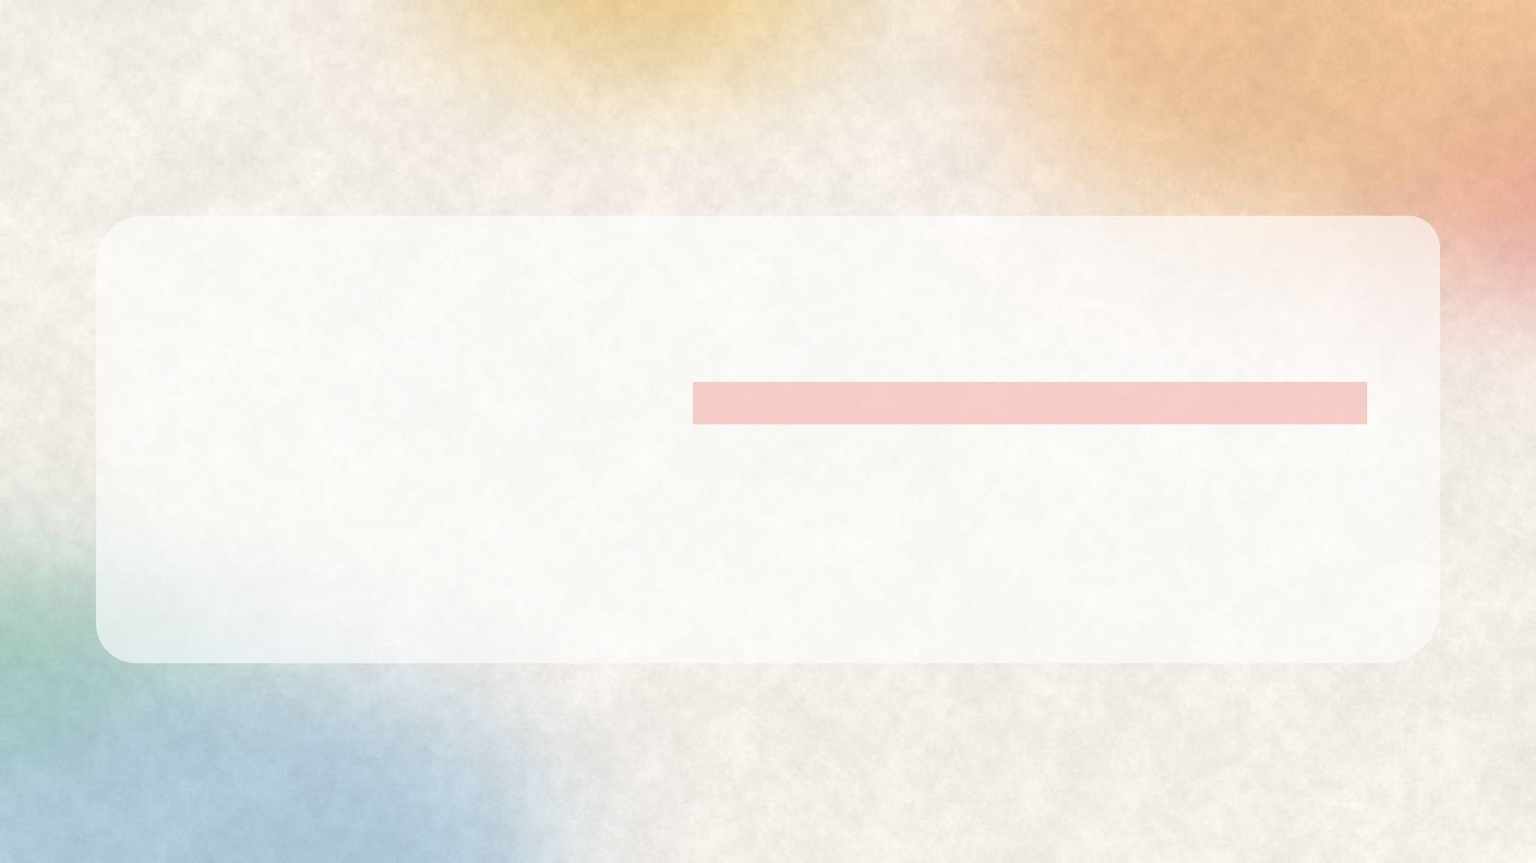
קוראים בפסוקים · 1/4
שמואל א ט"ו, א'
וַיֹּאמֶר שְׁמוּאֵל אֶל־שָׁאוּל אֹתִי שָׁלַח ה' לִמְשָׁחֳךָ לְמֶלֶךְ עַל־עַמּוֹ עַל־יִשְׂרָאֵל וְעַתָּה שְׁמַע לְקוֹל דִּבְרֵי ה'
שמואל מצווה על שאול ״לך והכיתה את עמלק והחרמתם את כל אשר לו ולא תחמל עליו״.
5

Slide 6
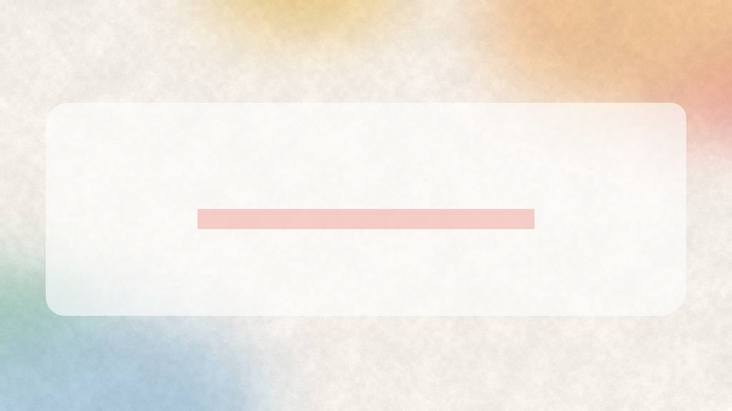
קוראים בפסוקים · 2/4
שמואל א ט"ו, י'
וַיְהִי דְּבַר־ה' אֶל־שְׁמוּאֵל לֵאמֹר
ה׳ אומר לשמואל ״נחמתי כי המלכתי את שאול למלך כי שב מאחרי ואת דברי לא הקים״.
6

Slide 7
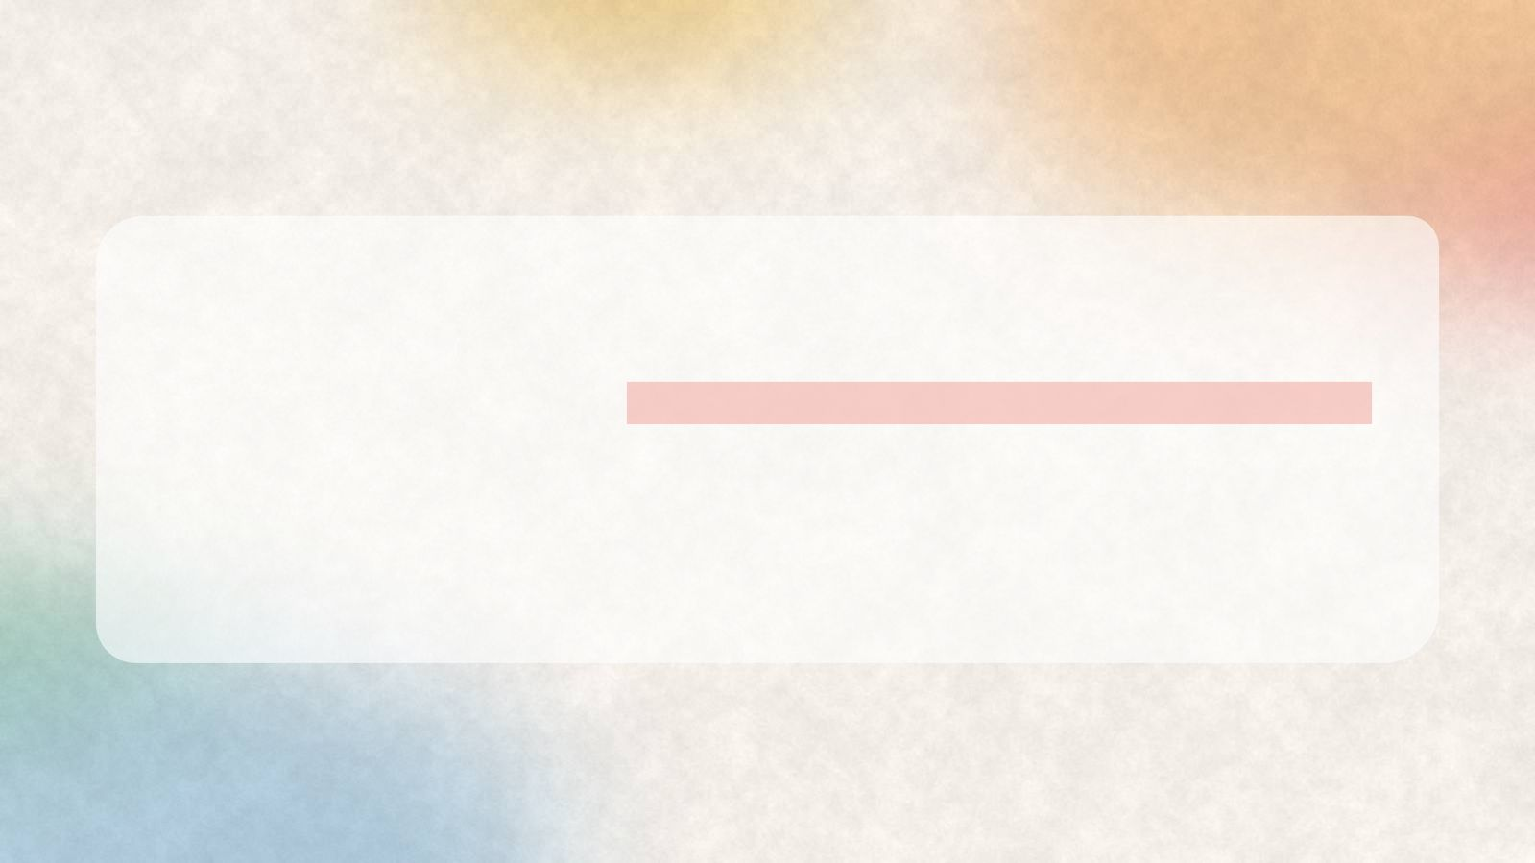
קוראים בפסוקים · 3/4
שמואל א ט"ו, כ"ד
וַיֹּאמֶר שָׁאוּל אֶל־שְׁמוּאֵל חָטָאתִי כִּי־עָבַרְתִּי אֶת־פִּי־ה' וְאֶת־דְּבָרֶיךָ כִּי יָרֵאתִי אֶת־הָעָם וָאֶשְׁמַע בְּקוֹלָם
שאול מודה ״חטאתי״ ומבקש שמואל לשוב איתו, אך כשהוא מושך בכנף מעילו, ״ויקרע״.
7

Slide 8

קוראים בפסוקים · 4/4
שמואל א ט"ו, ג'
עַתָּה לֵךְ וְהִכִּיתָה אֶת־עֲמָלֵק וְהַחֲרַמְתֶּם אֶת־כָּל־אֲשֶׁר־לוֹ וְלֹא תַחְמֹל עָלָיו וְהֵמַתָּה מֵאִישׁ עַד־אִשָּׁה מֵעֹלֵל וְעַד־יוֹנֵק מִשּׁוֹר וְעַד־שֶׂה מִגָּמָל וְעַד־חֲמוֹר
שמואל מצווה על שאול ״לך והכיתה את עמלק והחרמתם את כל אשר לו ולא תחמל עליו״.
8

Slide 9

מילים ומושגים
ביאורי מילים
מילה מנחה
מעולל
והחרמתם
מילה/שורש החוזר/ת על עצמו/ ה במספר פסוקים או פרקים במספר חריג של פעמי או במספר סימלי של פעמי בקטע, או…
הוא הרך בשנים, כמו (ישעיהו סה כ): עול ימים והוא גדול מן היונק.
ענין כליון וכריתה.
פולחן
נבואה
קורבנות
עבודה לאלוהות באמצעות קורבנות, תפילות וצומות במקדש או מחוצה לו.
דברי נביא.
מתנה מן החי או מן הצומח שמביא אדם למקדש לכבוד האל.
9

Slide 10
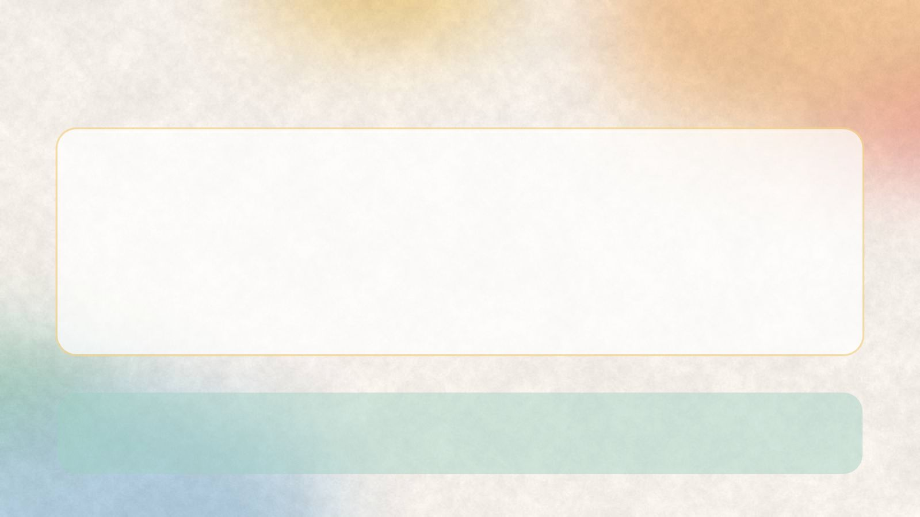
פרשנים
רש"י
רש"י על שמואל א ט"ו, א'
וְעַתָּה שְׁמַע לְקוֹל דִּבְרֵי ה׳. פַּעַם אַחַת נִסְכַּלְתָּ, עַתָּה הִזָּהֵר בְּעַצְמְךָ:
מה מסביר רש"י על «וְעַתָּה שְׁמַע לְקוֹל דִּבְרֵי ה׳»? הסבירו בלשונכם.
10

Slide 11
פרשנים
רד"ק
רד"ק על שמואל א ט"ו, כ"ד
ואת דבריך. שאמרת לי במצות ה' ות"י ארי עברית על מימרא דה' ובסרית על פתגמך:
מה מוסיף פירושו של רד"ק להבנת הפסוק? בססו את תשובתכם על הציטוט.
11

Slide 12

שאלות הבנה ופרשנות · 1/3
שאלה 1
קראו פסוקים א׳–ט׳ («המצווה והחמלה»). מה מתואר בקטע? הביאו ראיה מן הכתוב.
8 נקודות
12

Slide 13
שאלות הבנה ופרשנות · 2/3
שאלה 2
קראו פסוקים י׳–כ״ג («שמואל נוזף»). מה מתואר בקטע? הביאו ראיה מן הכתוב.
8 נקודות
13

Slide 14
שאלות הבנה ופרשנות · 3/3
שאלה 3
קראו פסוקים כ״ד–ל״ה («הסוף»). מה מתואר בקטע? הביאו ראיה מן הכתוב.
8 נקודות
14

Slide 15

דיון בכיתה
מה דעתכם?
(2) לדעתכם, האם ההודאה של שאול בחטאו היא ביטוי למנהיגות אמיצה או ביטוי למנהיגות חלשה?
15

Slide 16
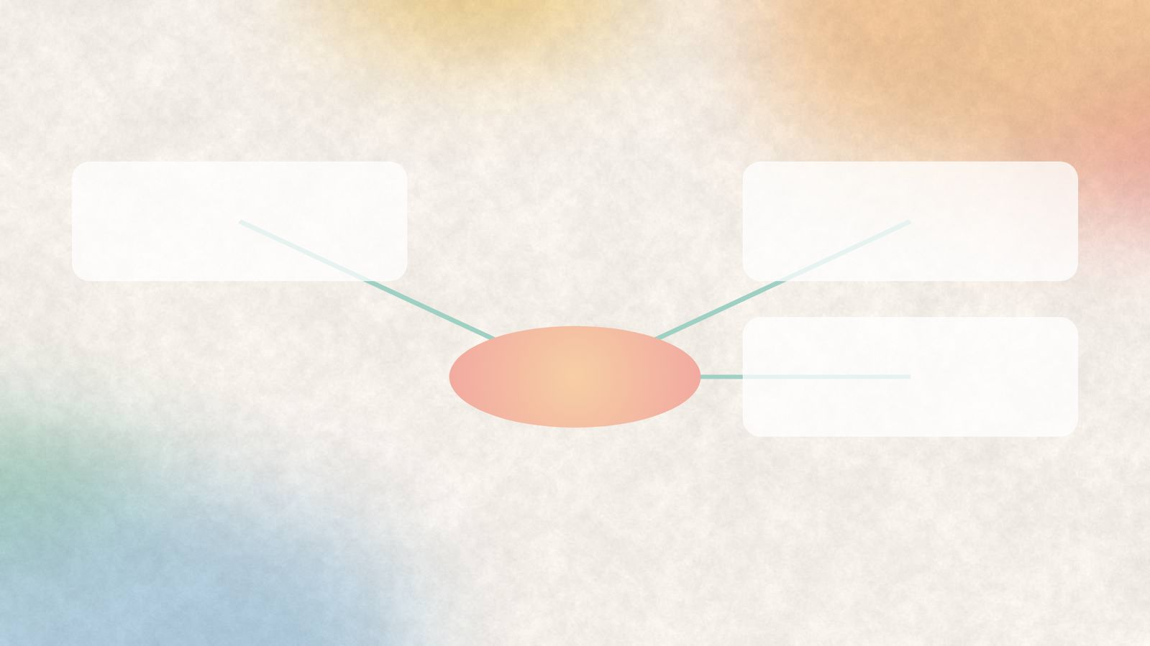
סיכום
מפת מושגים
שמואל נוזף
המצווה והחמלה
מלחמת עמלק ודחיית שאול
הסוף
16

Slide 17

תרגול לקראת הבגרות
שאלה בסגנון בגרות
(קיץ תשפ"א (שאלון 2021))
א. (1) קראו פסוקים א'-ג' ופסוקים ז'-ט'. על פי פסוקים אלה, כתבו מה ציווה ה' על שאול, וכיצד הוא הפר צו זה. בססו את דבריכם על הכתוב. (5 נקודות)
(2) קראו פסוקים י"ג-כ"א. הסבירו מה הם שני הטיעונים ששאול טוען בדבריו לשמואל כדי להצדיק את הפרת הצו. בססו את דבריכם על הכתוב. (5 נקודות)
17

Slide 18

תשובות
תשובה לשאלה 1
קראו פסוקים א׳–ט׳ («המצווה והחמלה»). מה מתואר בקטע? הביאו ראיה מן הכתוב.
שמואל מצווה על שאול ״לך והכיתה את עמלק והחרמתם את כל אשר לו ולא תחמל עליו״. לפי טקסטולוגיה, זו בחינה של שאול אחרי שהכריז מלכות: האם יציית לה׳ במלואו.
18

Slide 19
תשובות
תשובה לשאלה 2
קראו פסוקים י׳–כ״ג («שמואל נוזף»). מה מתואר בקטע? הביאו ראיה מן הכתוב.
ה׳ אומר לשמואל ״נחמתי כי המלכתי את שאול למלך כי שב מאחרי ואת דברי לא הקים״. שמואל כועס ״ויזעק אל ה׳ כל הלילה״, ופוגש את שאול. שאול אומר ״הקימותי את דבר ה׳״.
19

Slide 20
תשובות
תשובה לשאלה 3
קראו פסוקים כ״ד–ל״ה («הסוף»). מה מתואר בקטע? הביאו ראיה מן הכתוב.
שאול מודה ״חטאתי״ ומבקש שמואל לשוב איתו, אך כשהוא מושך בכנף מעילו, ״ויקרע״. שמואל אומר ״קרע ה׳ את ממלכות ישראל מעליך היום ונתנה לרעך הטוב ממך״. ״ונצח ישראל לא ישקר ולא ינחם כי לא אדם הוא להנחם״.
20

Slide 21
תשובות
מחוון – שאלת הבגרות (1/2)
שאלה 4
סעיף א'
(1) ה' ציווה על שאול, להשמיד את כל אנשי עמלק ואת רכושם. לראיה: "וְלַךְ וְהִכִּיתָה אֶת עֲמָלֵק וְהַחֲרַמְתֶּם אֶת כָּל אֲשֶׁר לוֹ וְלֹא תַחְמֹל עָלָיו וְהֵמַתָּה מֵאִישׁ עַד אִשָּׁה מֵעַלָּל וְעד יוֹנֵק מִשּׁוֹר וְעַד שֶׂה...". שאול הפר צו זה, מאחר ולא הרג את אגג מלך עמלק, ולא השמיד את הצאן והבקר העמלקי, בניגוד לצו: "וַיַּחְמֹל שָׁאוּל וְהָעָם עַל אֲגָג וְעַל מֵיטַב הַצֹּאן וְהַבָּקָר... וְלֹא אָבוּ הַחֲרִימָם".
21

Slide 22
תשובות
מחוון – שאלת הבגרות (2/2)
(2) שני הטיעונים ששאול טוען בדבריו לשמואל כדי להצדיק את הפרת הצו:
"אֲשֶׁר שָׁמַעְתִּי בְּקוֹל ה' וָאֵלֵךְ בַּדֶּרֶךְ אֲשֶׁר שְׁלָחַנִי ה' וָאָבִיא אֶת אֲגָג מֶלֶךְ עֲמָלֵק וְאֶת עֲמָלֵק הֶחֱרַמְתִּי" – שאול טוען שעשה כמצוות ה', הוא נלחם בעמלק, השמיד אותם ואת מלך עמלק לקח בשבי. מבחינתו מדובר בניצחון מוחלט, ובביצוע הוראות ה'.
"וַיִּקַּח הָעָם מֵהַשָּׁלָל צֹאן וּבָקָר רֵאשִׁית הַחֵרֶם לִזְבֹּחַ לַה' אֱלֹהֶיךָ בַּגִּלְגָּל" – שאול טוען שהעם לקח את הצאן והבקר, כדי לזבוח אותו לה'.
22

